Slide 1
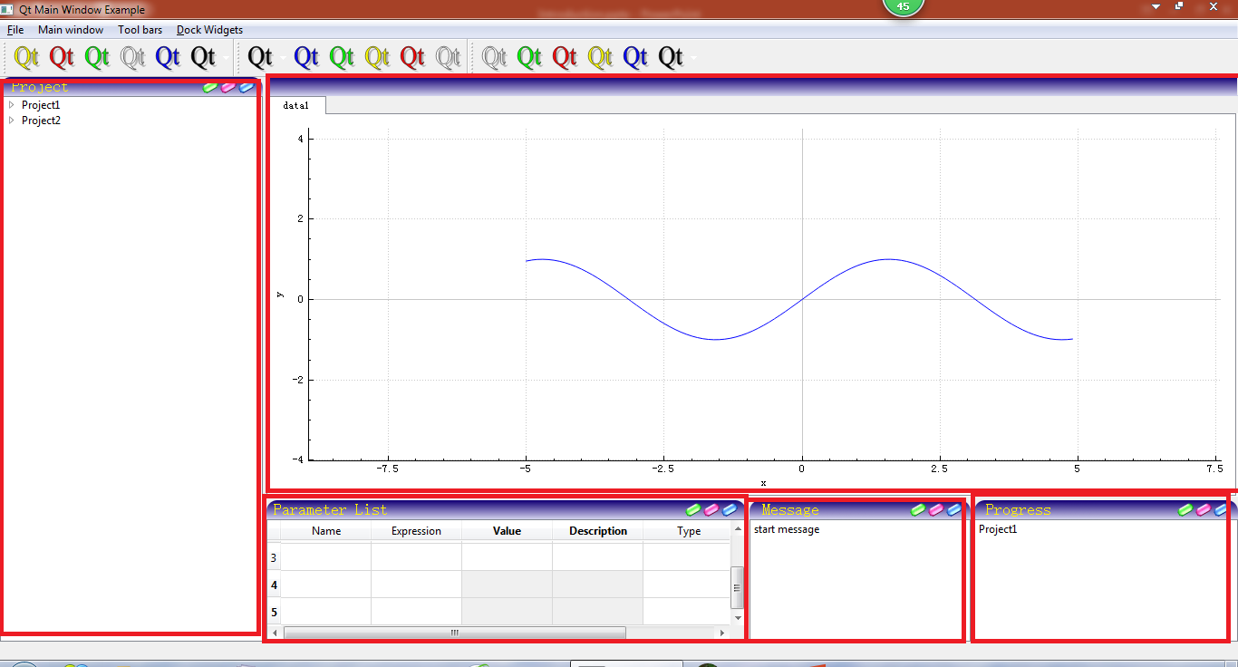

Slide 2
UI layer
红色框线框住的部分为UI 层，它只提供一个框架及与业务逻辑无关的消息处理，框架中不进行任何业务逻辑的处理

Slide 3
